Slide 1
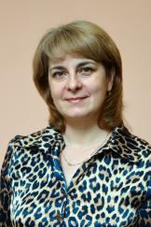
Министерство образования РМ
Портфолио
Яшонковой
Людмилы Степановны,
старшего воспитателя
МДОУ «Детский сад № 99 комбинированного вида»
г. о. Саранск
Дата рождения: 09. 07. 1973г.
Профессиональное образование: высшее, окончила МГПИ им. М. Е. Евсевьева в 2006 году по специальности Педагогика и методика дошкольного образования с дополнительной специальностью «Педагог - психолог»
Наличие квалификационной категории: Высшая
Дата последней аттестации: 25. 02. 2015 г.

Slide 2
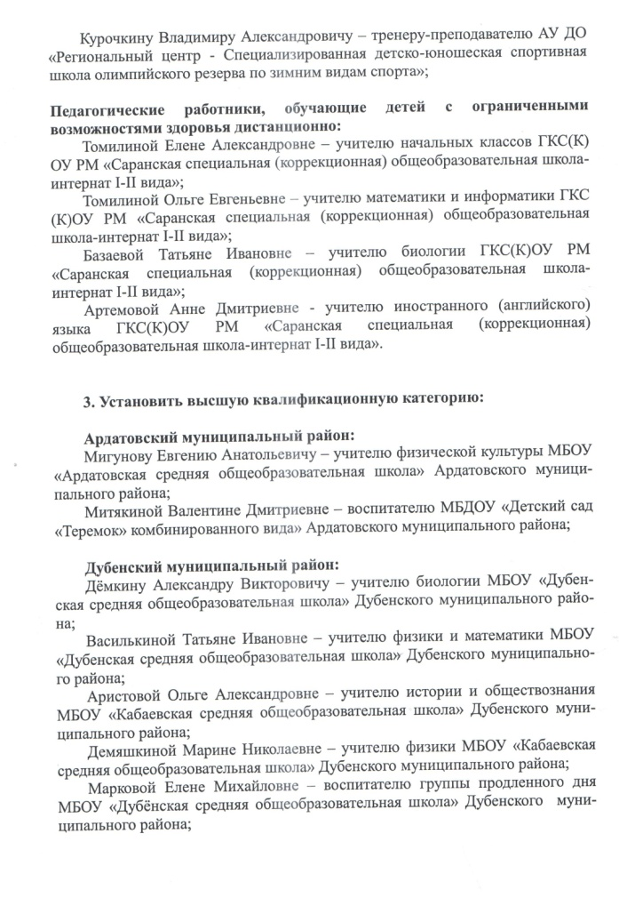
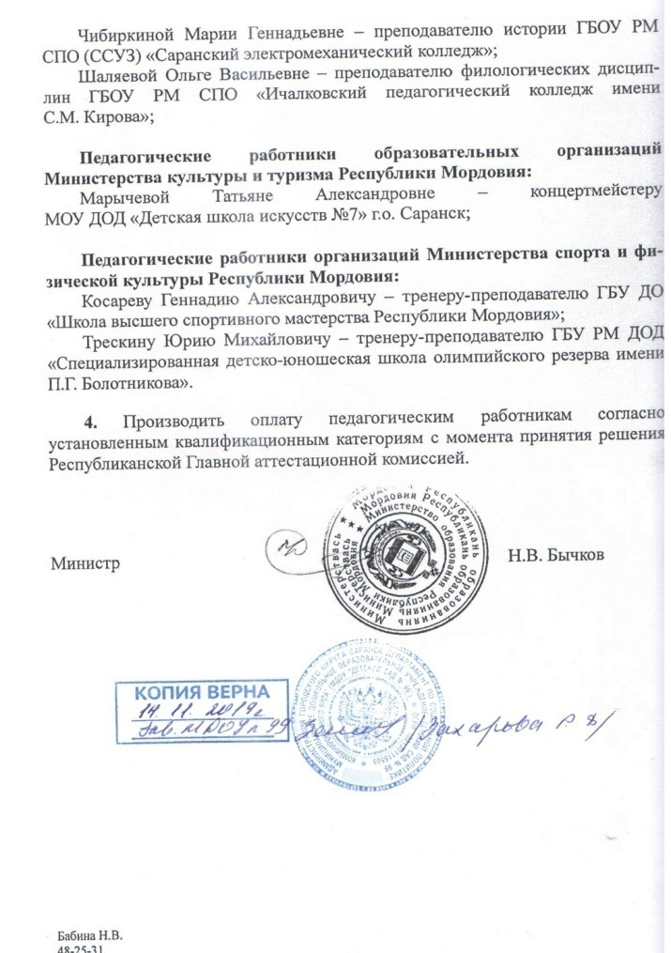
Аттестационный лист

Slide 3
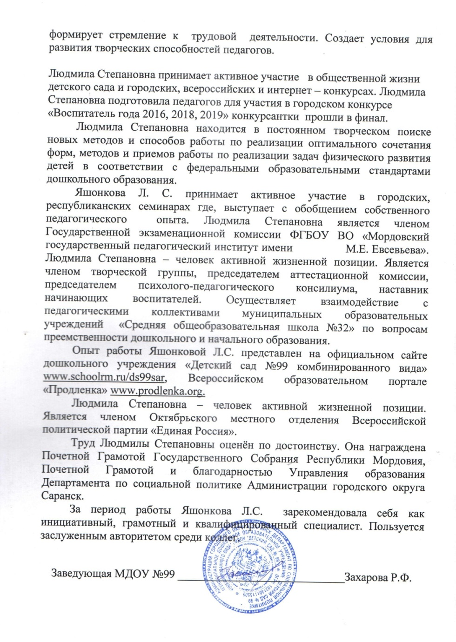
Представление-характеристика

Slide 4
Представление-характеристика

Slide 5
Представление педагогического опыта
Тема:«Современные подходы по формированию духовно – нравственной культуры детей дошкольного возраста в контексте гражданских и патриотических традиций»
https://ds99sar.schoolrm.ru/sveden/employees/11241/183927/

Slide 6
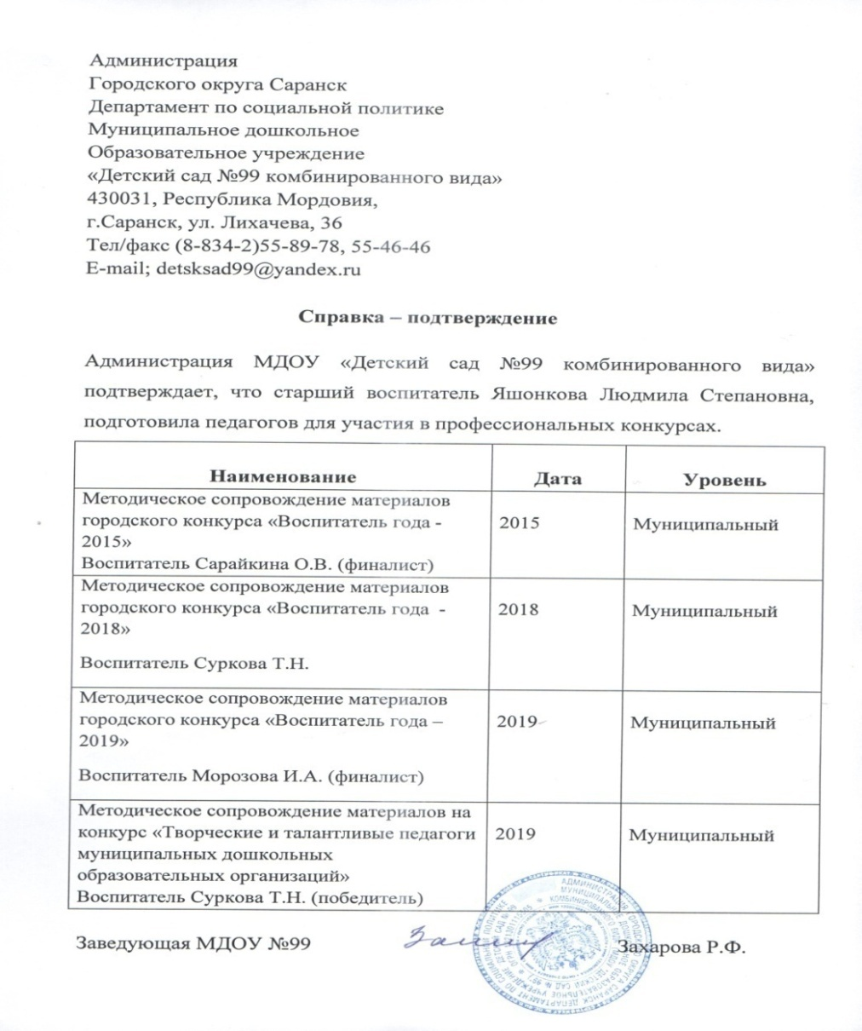
1. Методическое сопровождение материалов деятельности образовательной организации или отдельных педагогов на конференциях, семинарах, конкурсах

Slide 7
1. Методическое сопровождение материалов деятельности образовательной организации или отдельных педагогов на конференциях, семинарах, конкурсах

Slide 8
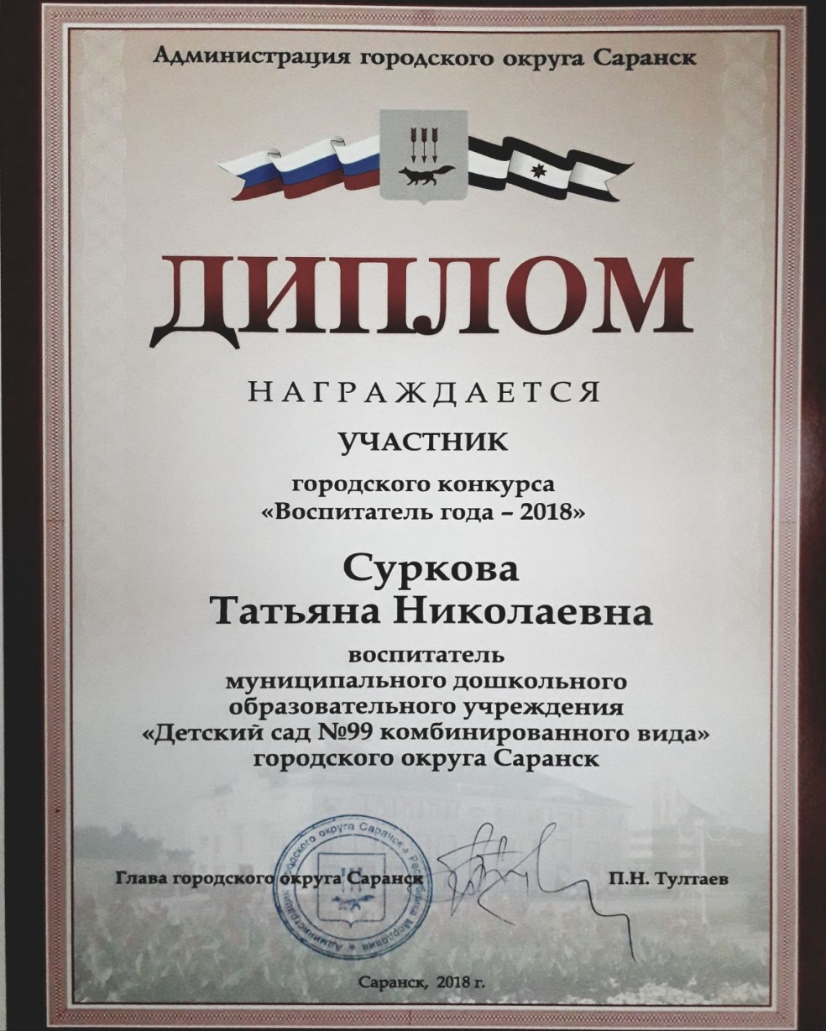
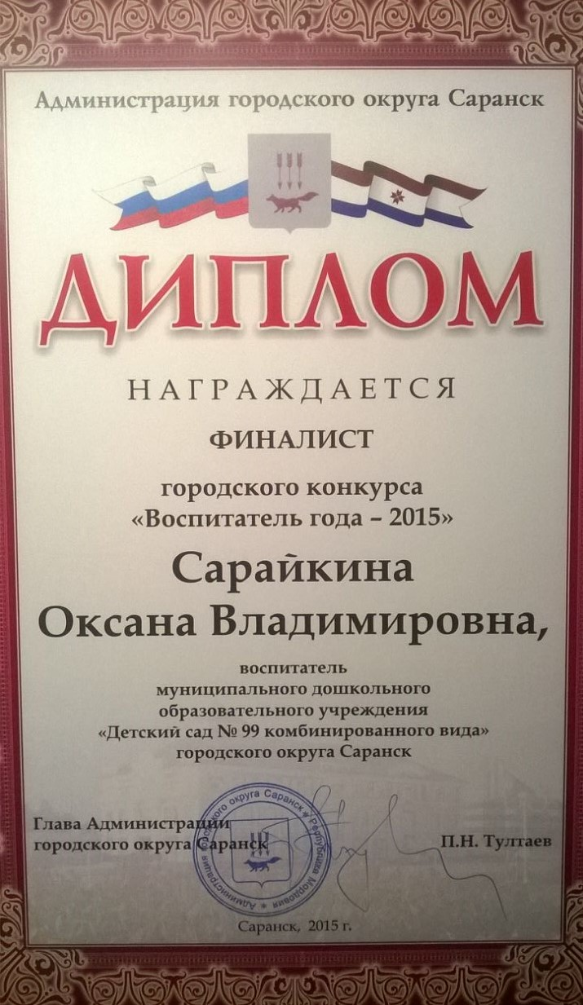
1. Методическое сопровождение материалов деятельности образовательной организации или отдельных педагогов на конференциях, семинарах, конкурсах
Вставить справку

Slide 9
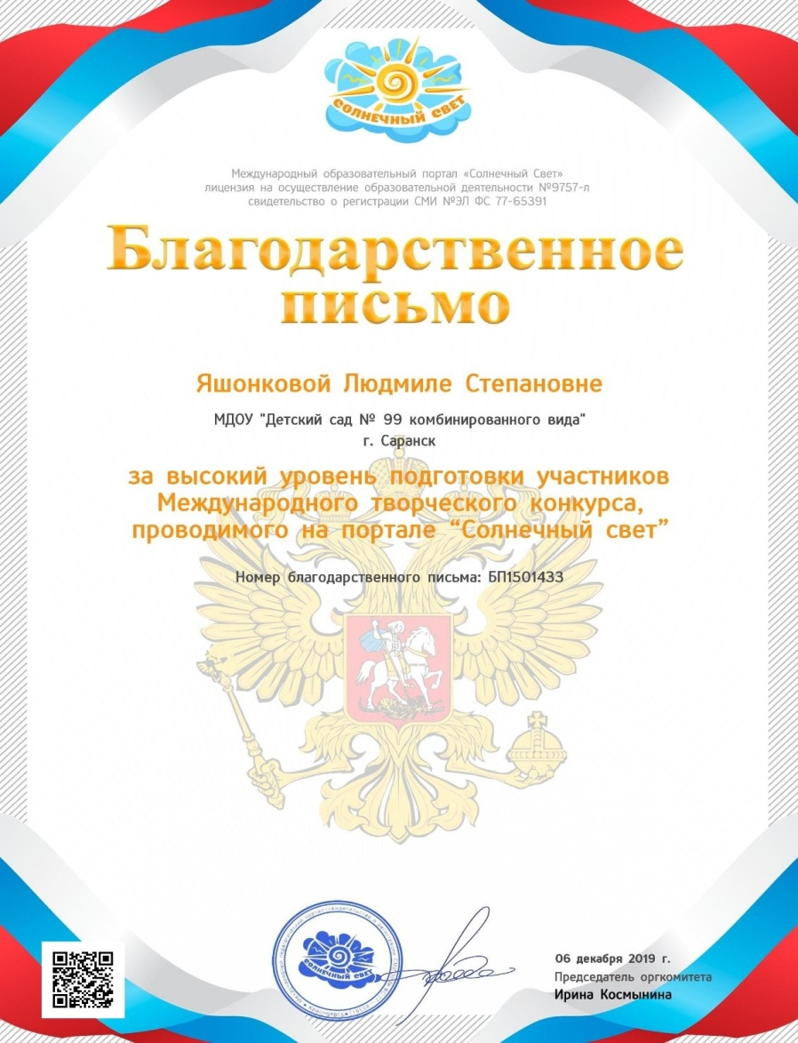
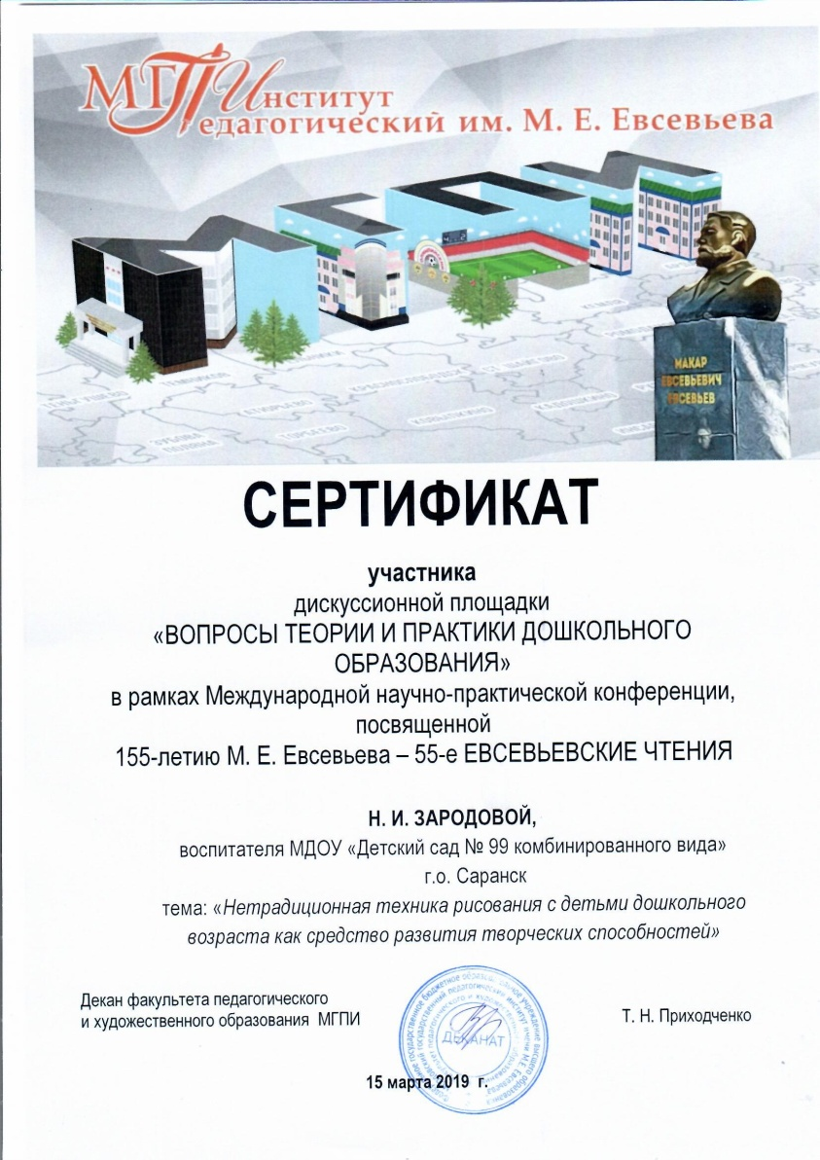
1. Методическое сопровождение материалов деятельности образовательной организации или отдельных педагогов на конференциях, семинарах, конкурсах
Вставить справку

Slide 10
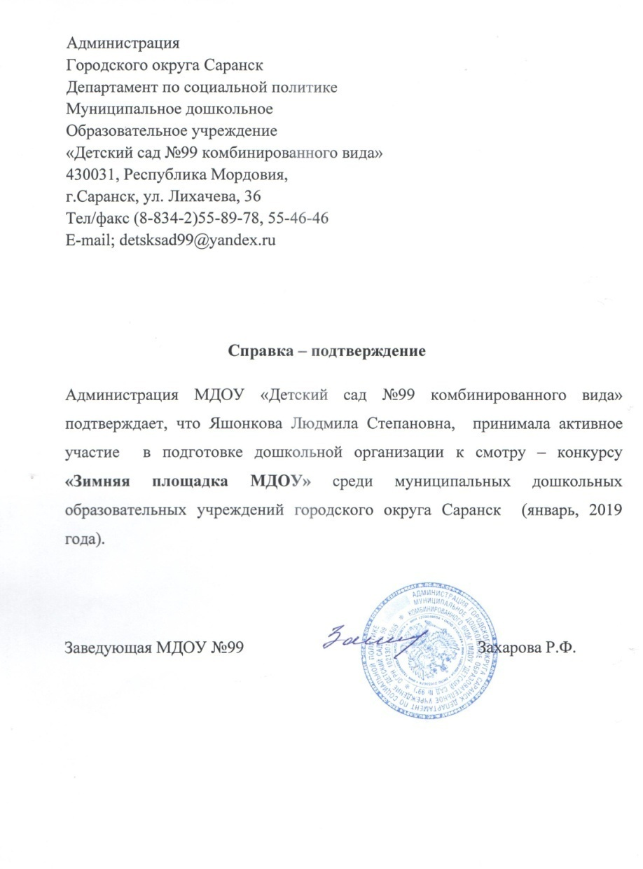
1.Методическое сопровождение материалов деятельности образовательной организации или отдельных педагогов на конференциях, семинарах, конкурсах
Вставить грамоты, методички

Slide 11
1.Методическое сопровождение материалов деятельности образовательной организации или отдельных педагогов на конференциях, семинарах, конкурсах
Вставить грамоты, методички

Slide 12
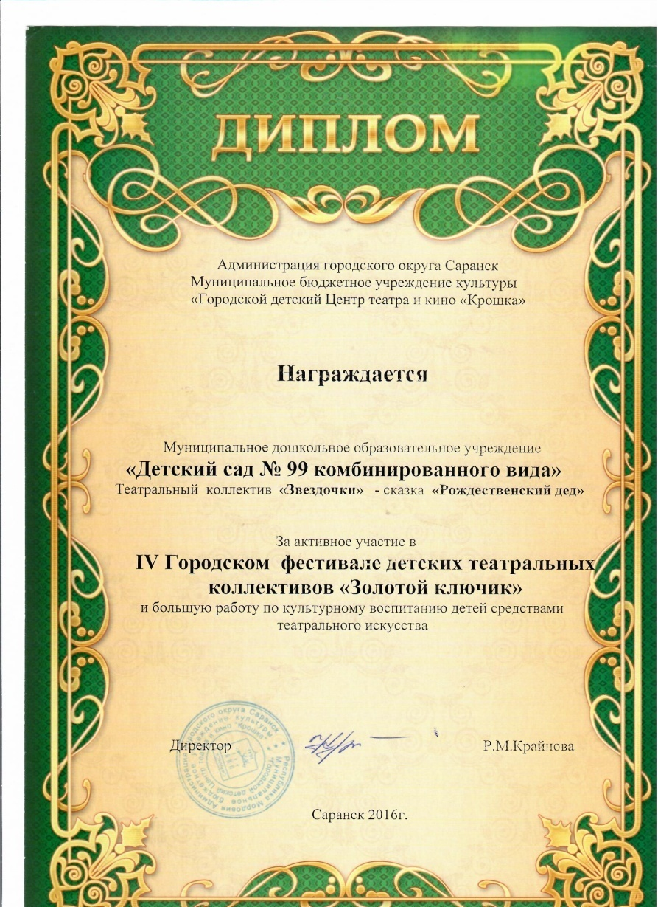
1.Методическое сопровождение материалов деятельности образовательной организации или отдельных педагогов на конференциях, семинарах, конкурсах

Slide 13
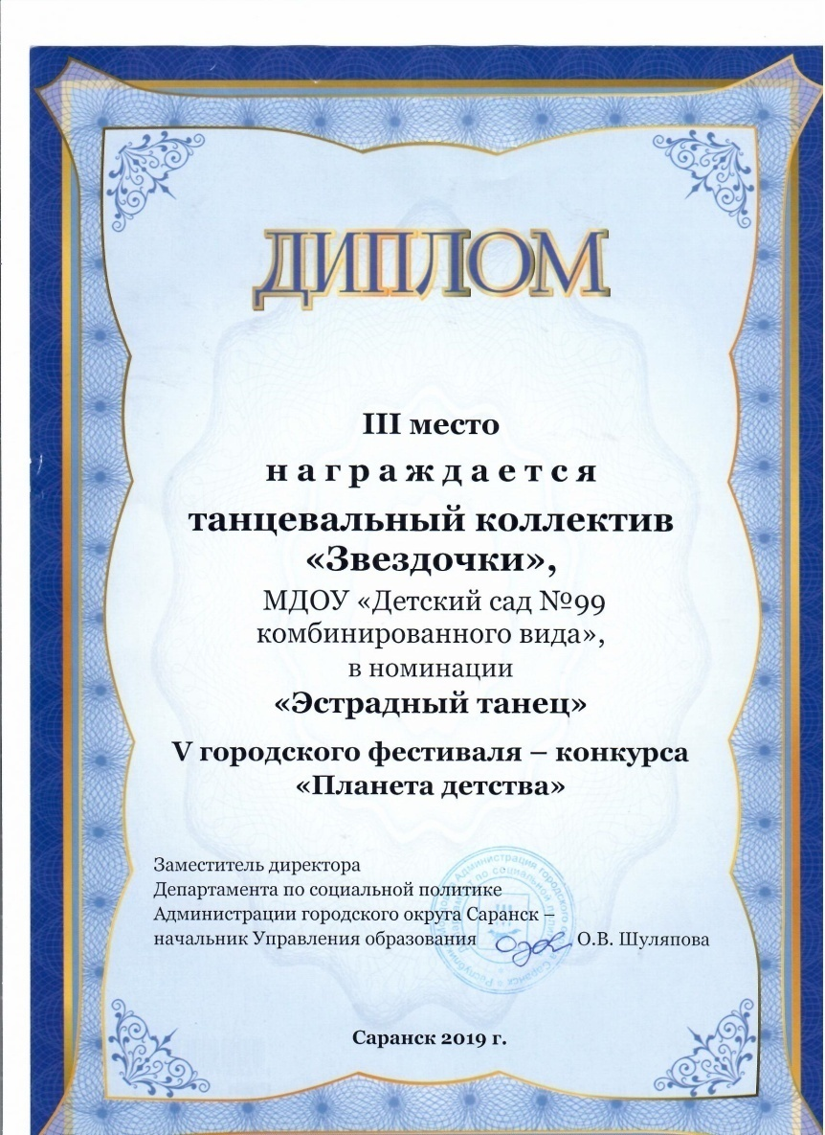
1.Методическое сопровождение материалов деятельности образовательной организации или отдельных педагогов на конференциях, семинарах, конкурсах

Slide 14
2.Эффективность деятельности по аттестации педагогов на квалификационные категории

Slide 15
2.Эффективность деятельности по аттестации педагогов на квалификационные категории

Slide 16
2.Эффективность деятельности по аттестации педагогов на квалификационные категории

Slide 17
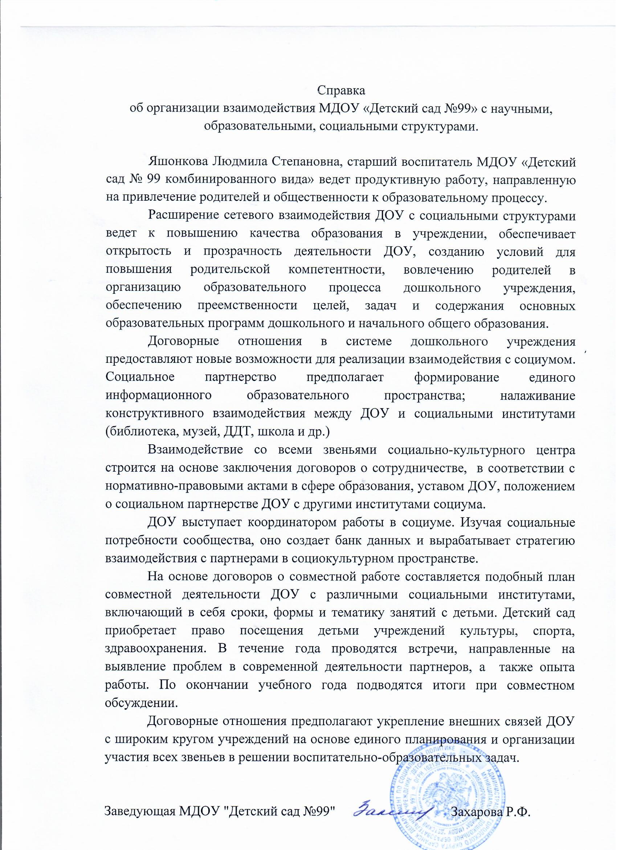
3.Организация взаимодействия образовательной организации с научными, образовательными, социальными институтами

Slide 18
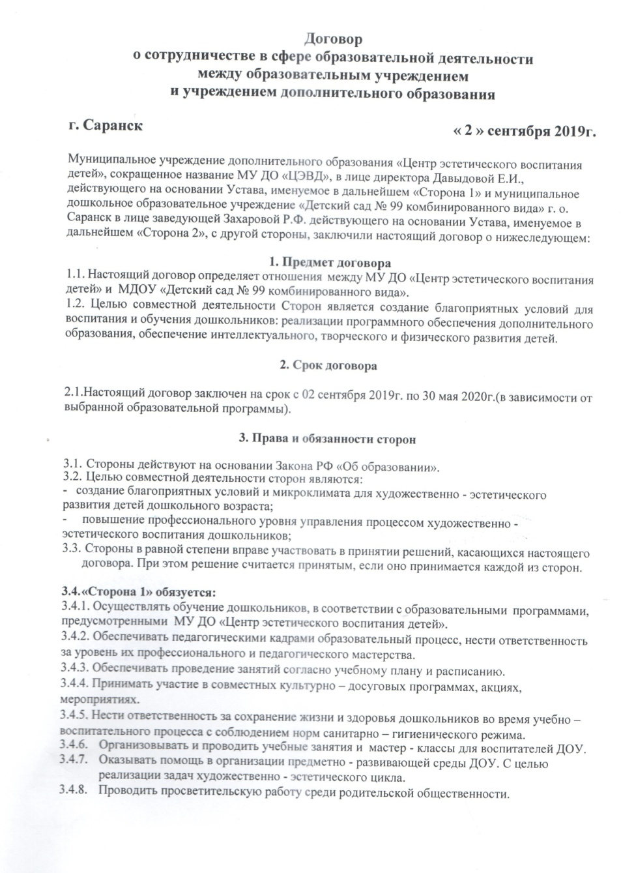
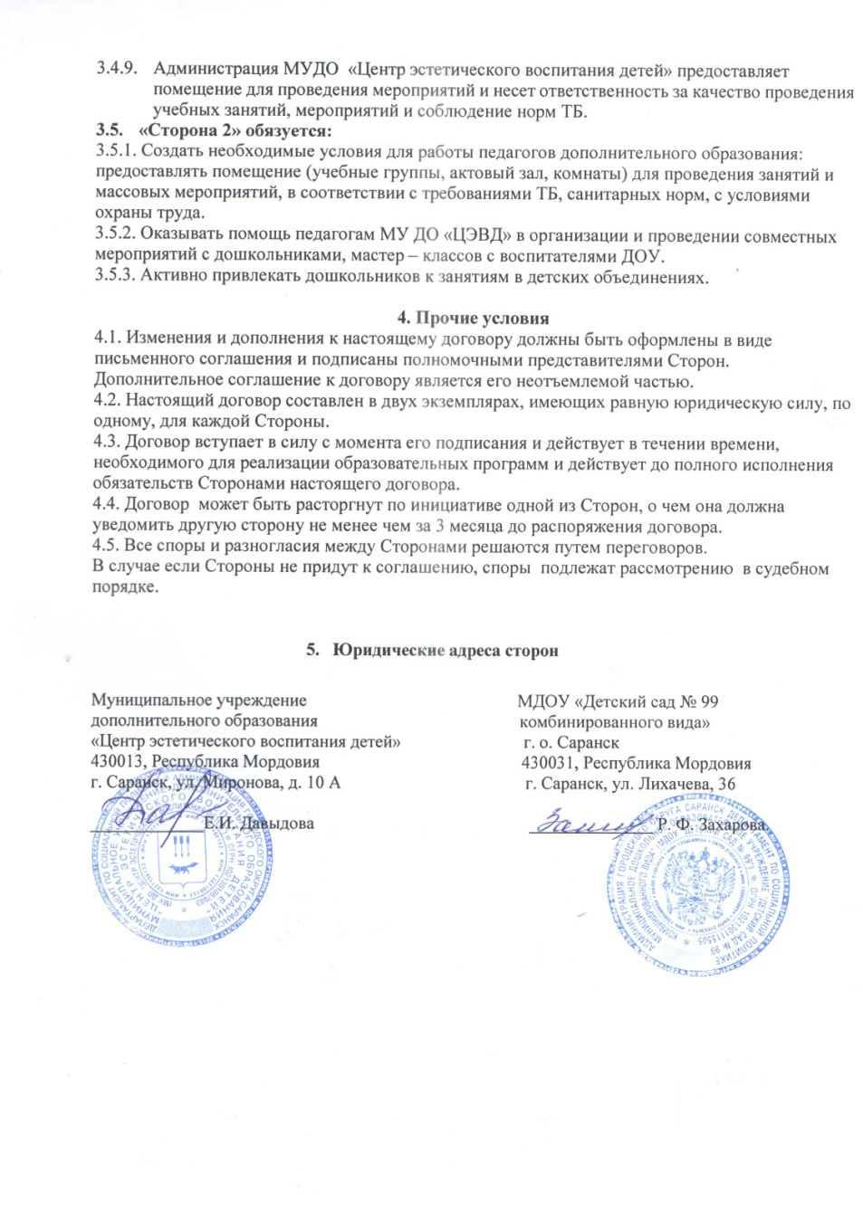
3.Организация взаимодействия образовательной организации с научными, образовательными, социальными институтами
.

Slide 19
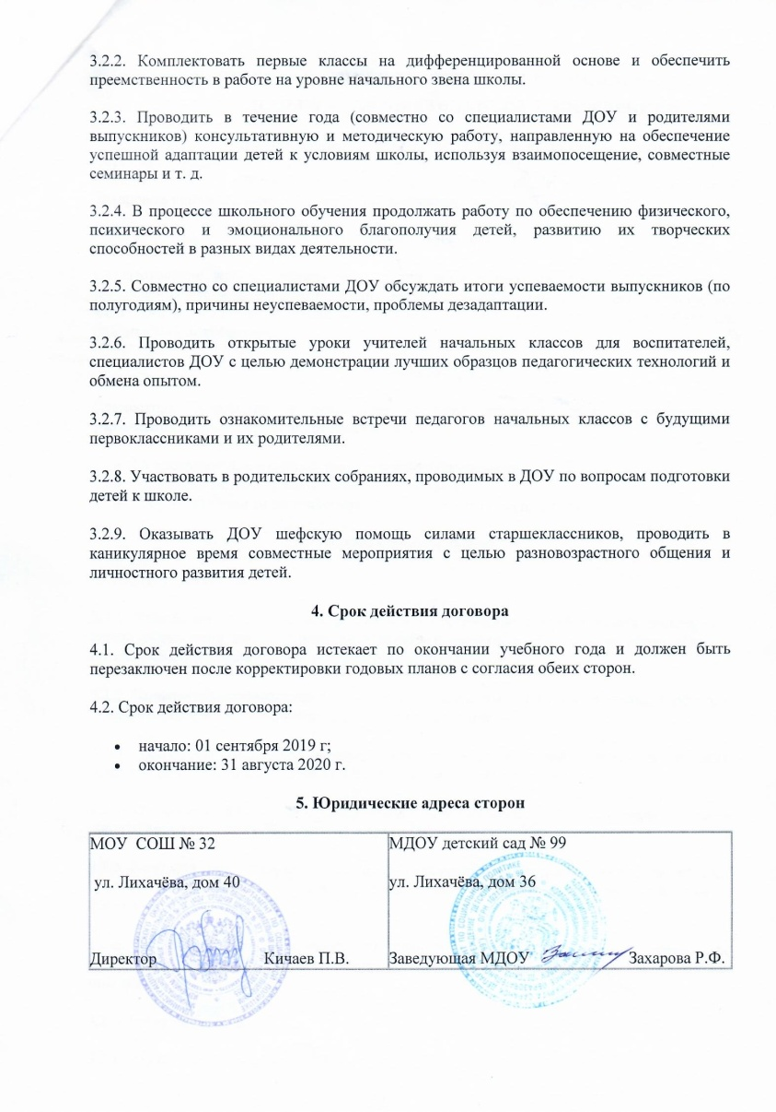
3.Организация взаимодействия образовательной организации с научными, образовательными, социальными институтами

Slide 20
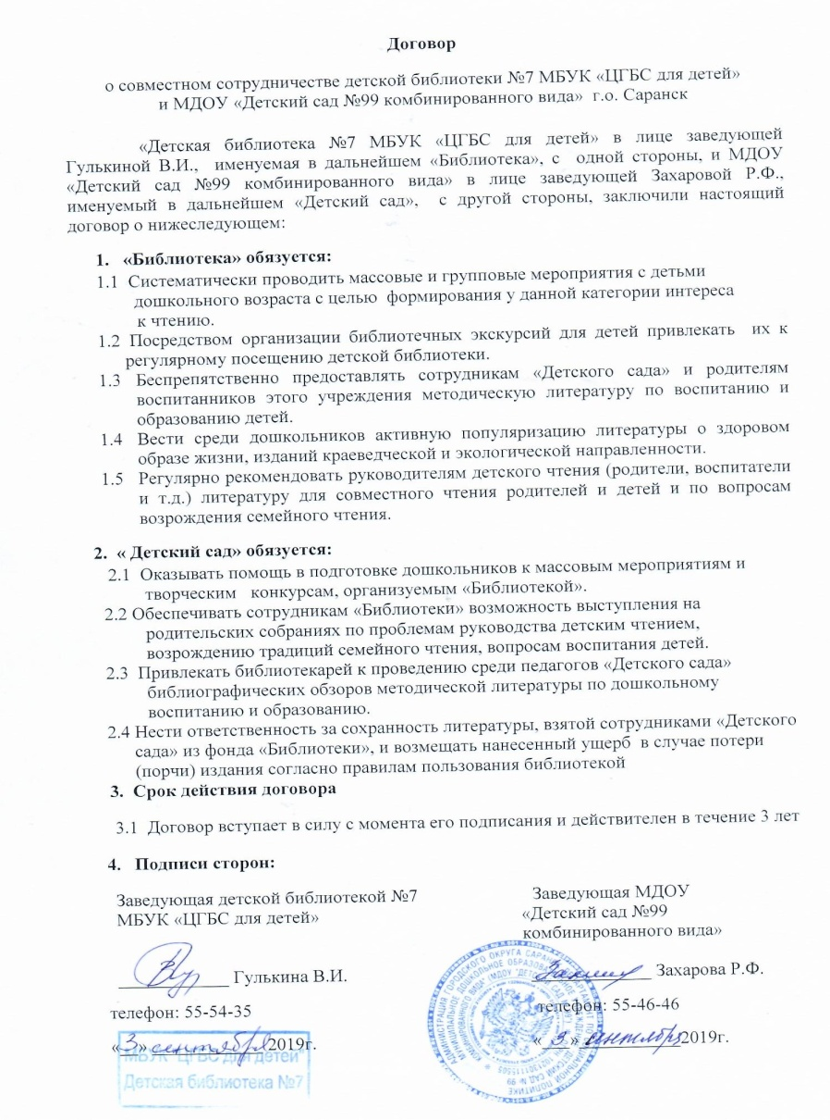
3.Организация взаимодействия образовательной организации с научными, образовательными, социальными институтами

Slide 21
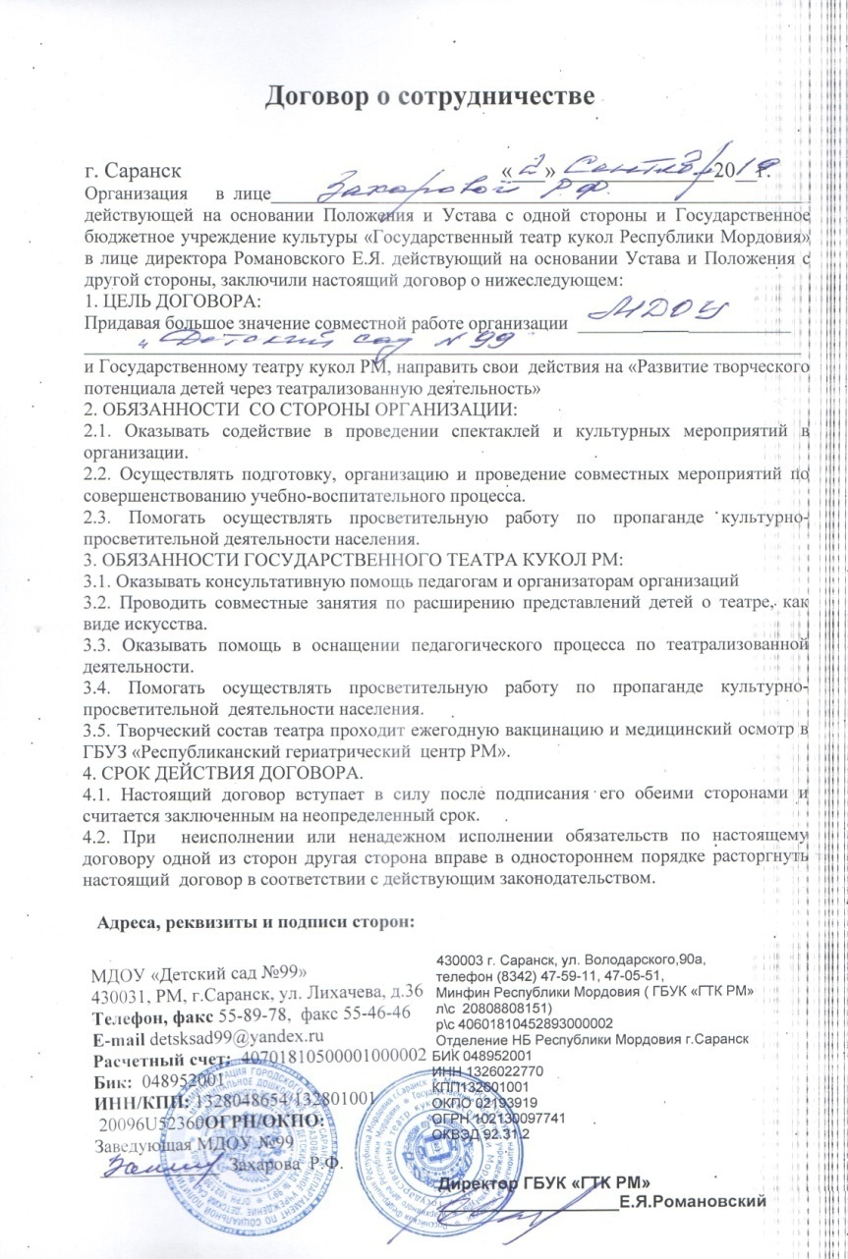
3.Организация взаимодействия образовательной организации с научными, образовательными, социальными институтами

Slide 22
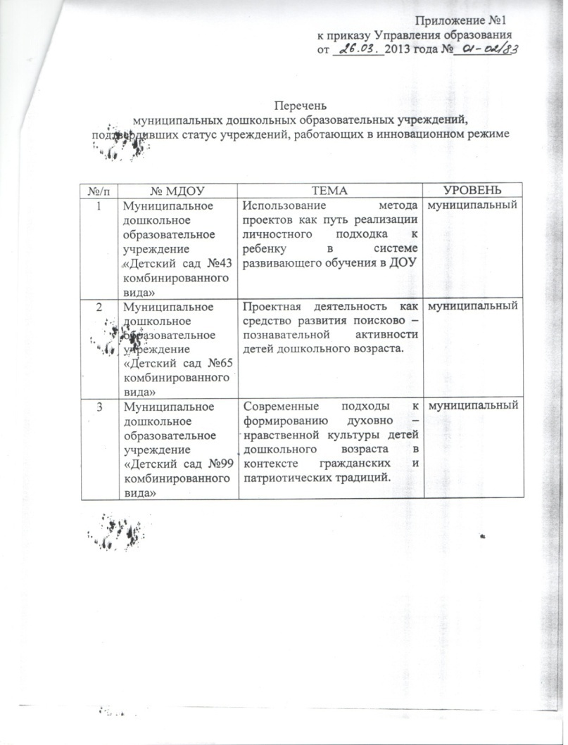
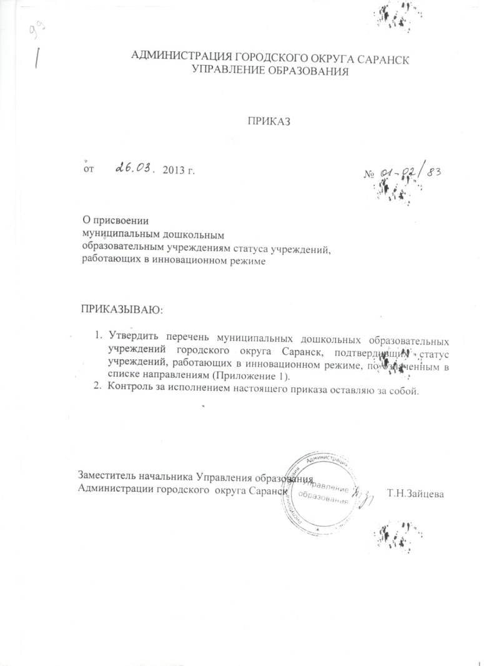
4. Результат личного участия в инновационной (экспериментальной) деятельности

Slide 23
4. Результат личного участия в инновационной (экспериментальной) деятельности

Slide 24
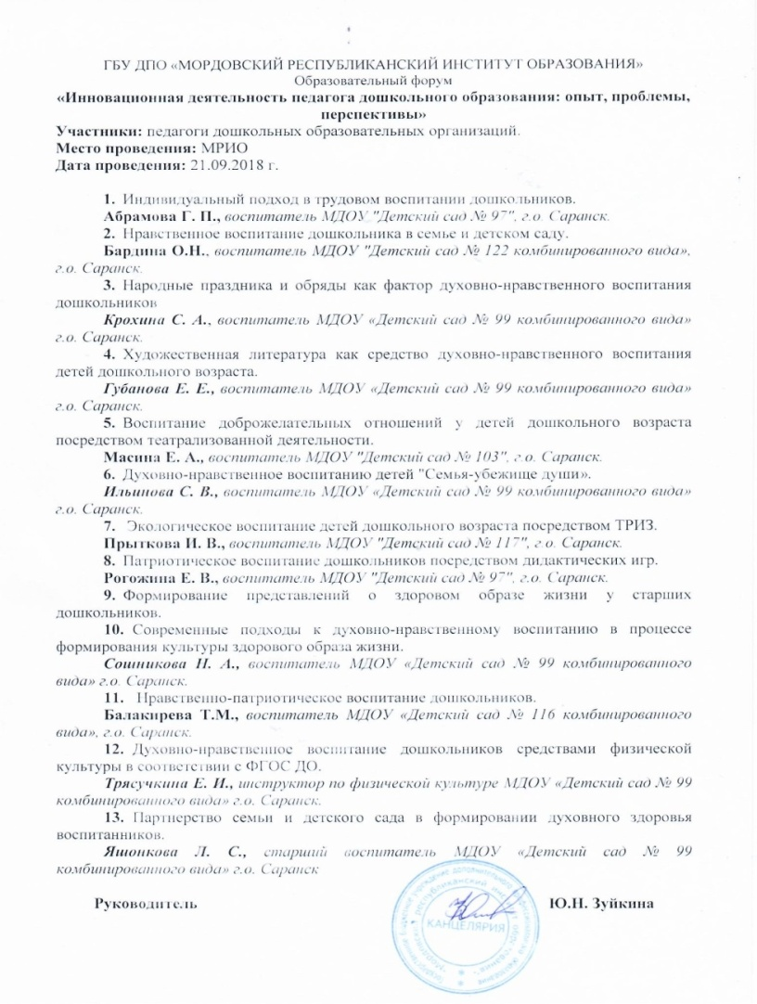
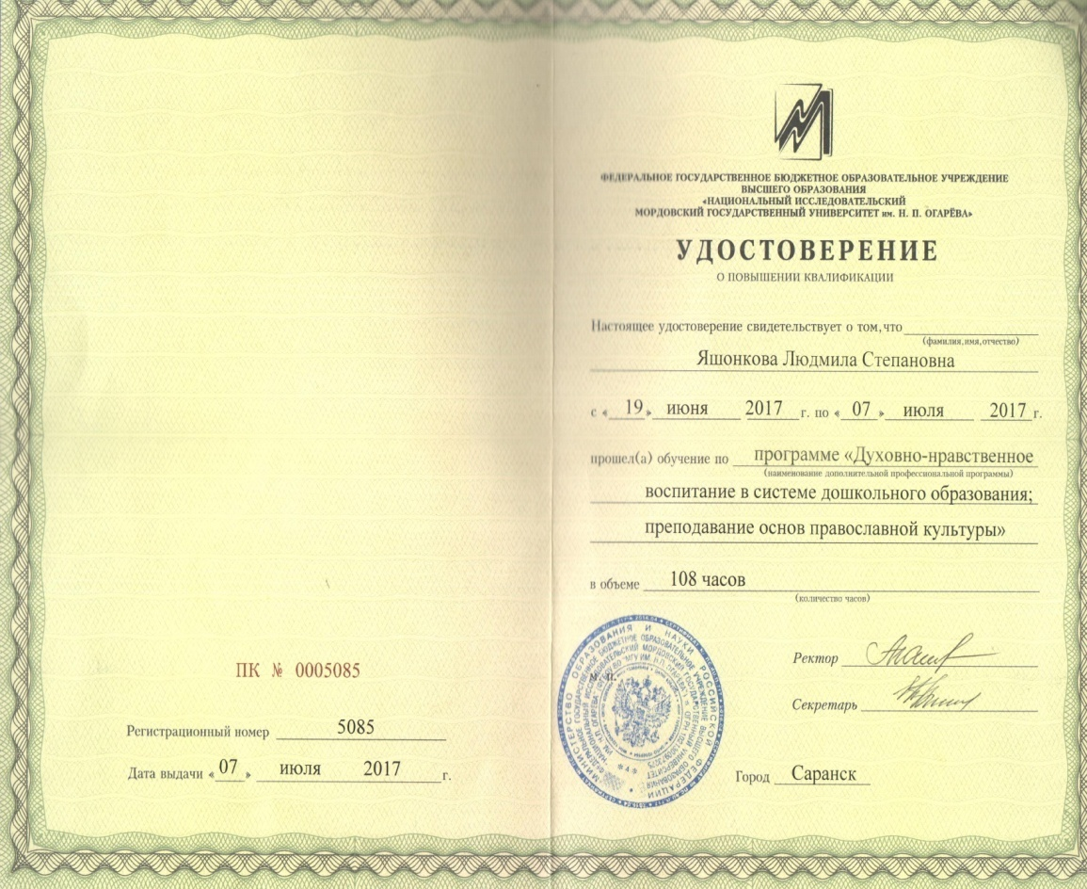
4. Результат личного участия в инновационной (экспериментальной) деятельности

Slide 25
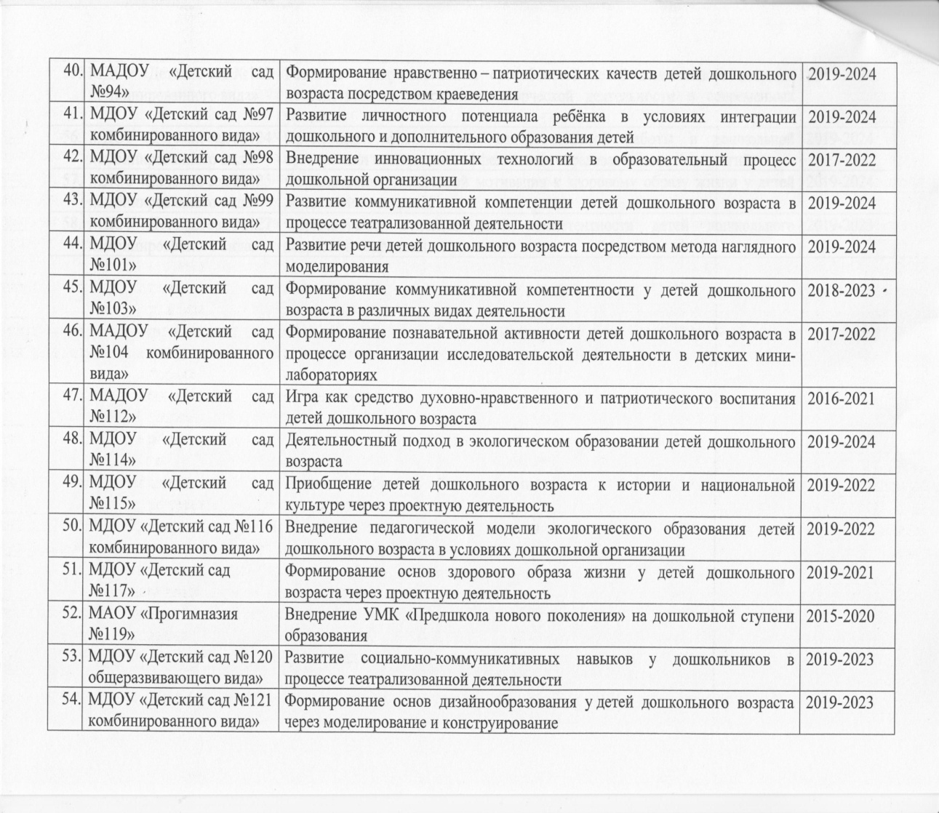
4. Результат личного участия в инновационной (экспериментальной) деятельности

Slide 26
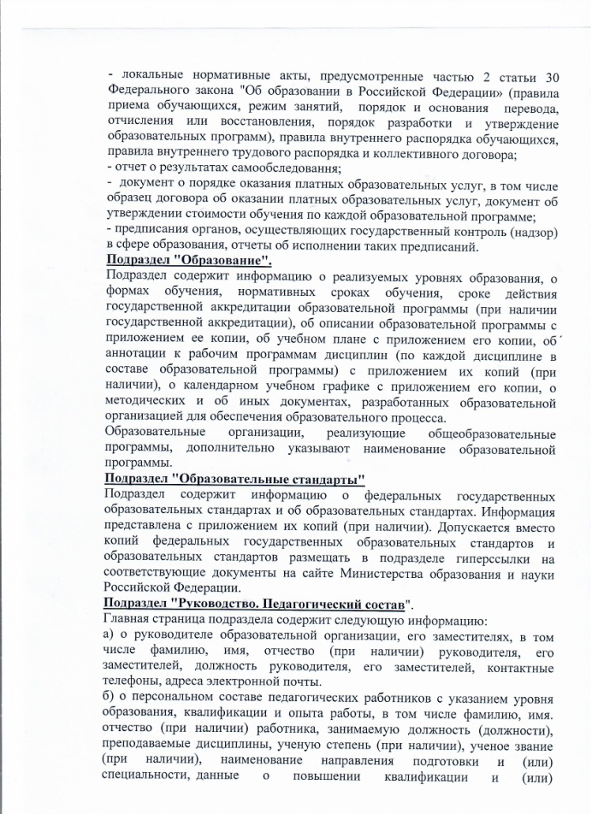
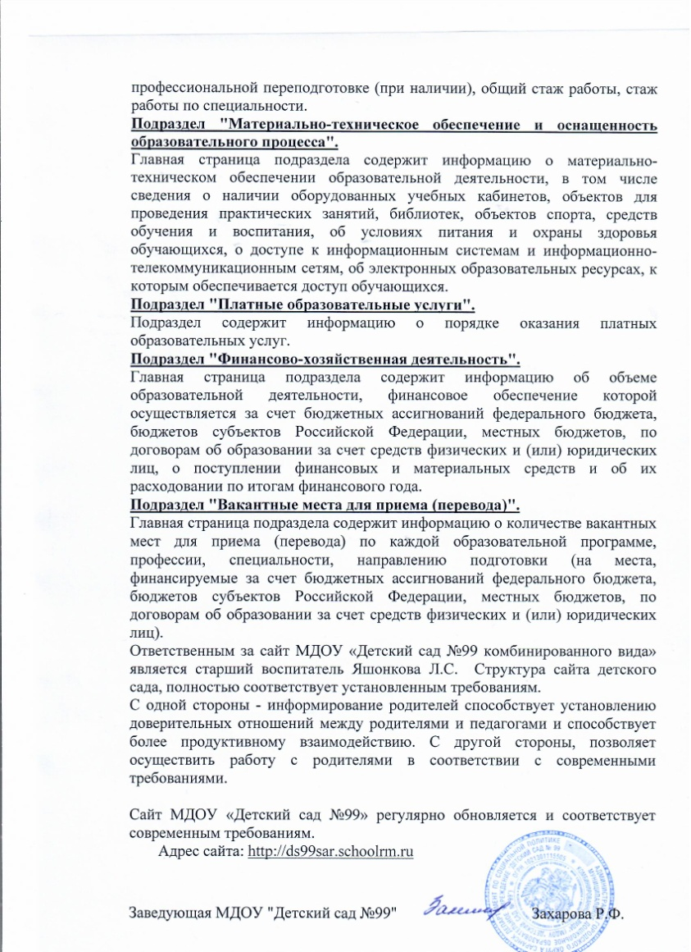
5. Обеспечение информационной открытости деятельности образовательной организации

Slide 27
6.Наличие собственных публикаций

Slide 28
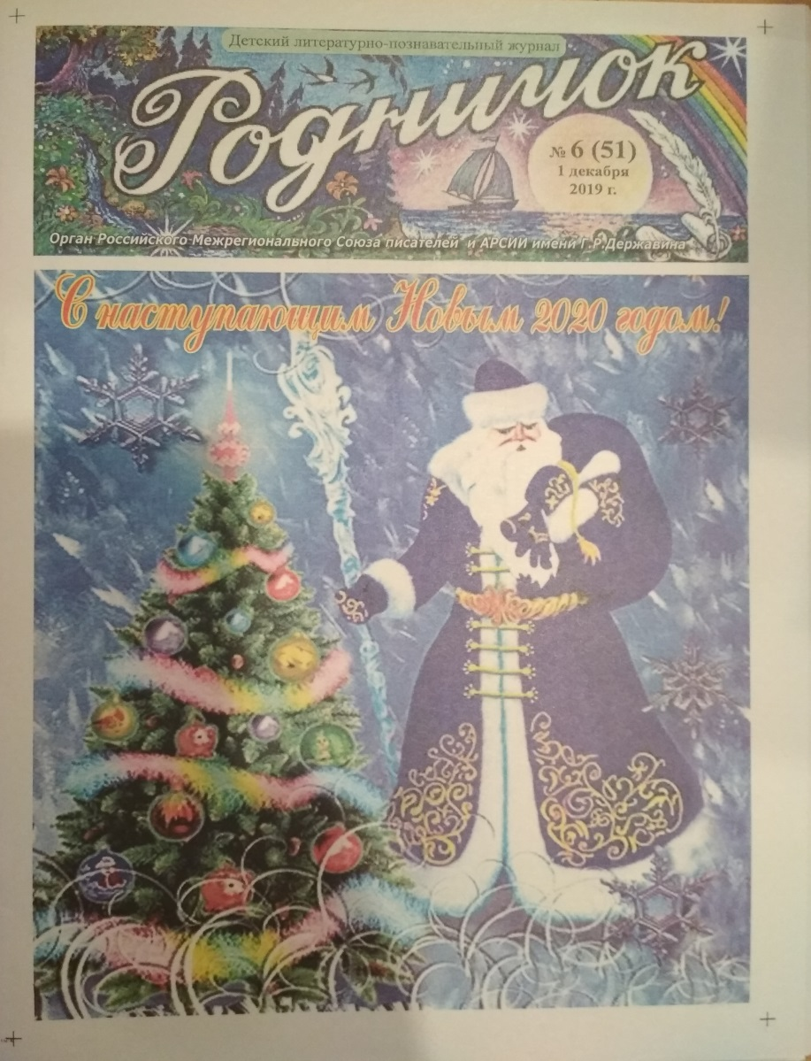
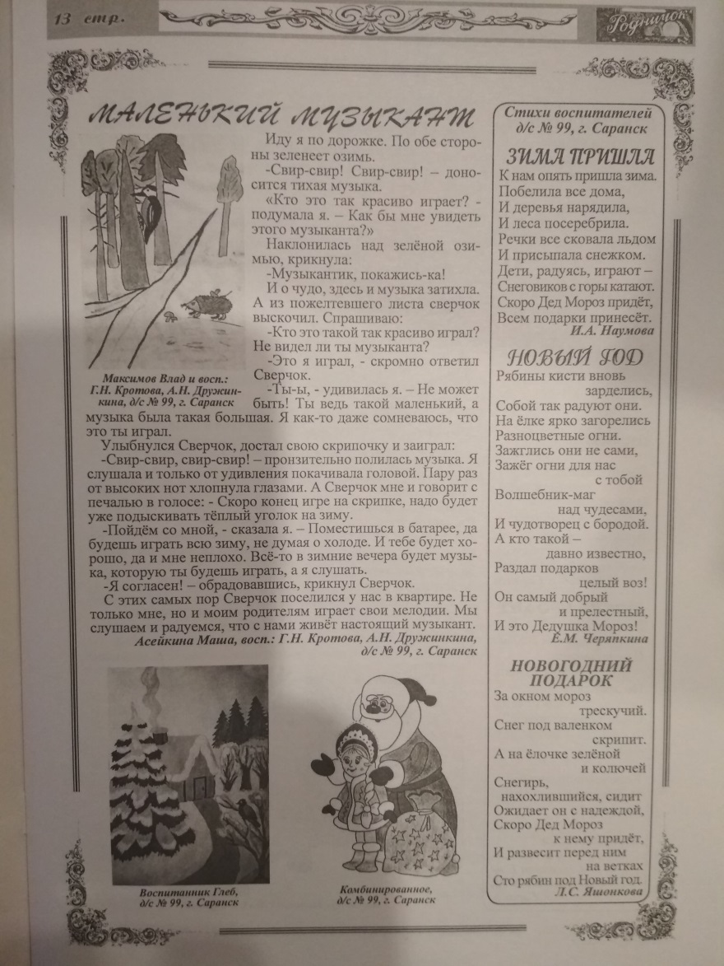
6.Наличие собственных публикаций
Публикация в журнале Родничок.

Slide 29
7.Наличие авторских программ, методических пособий, методических рекомендаций

Slide 30
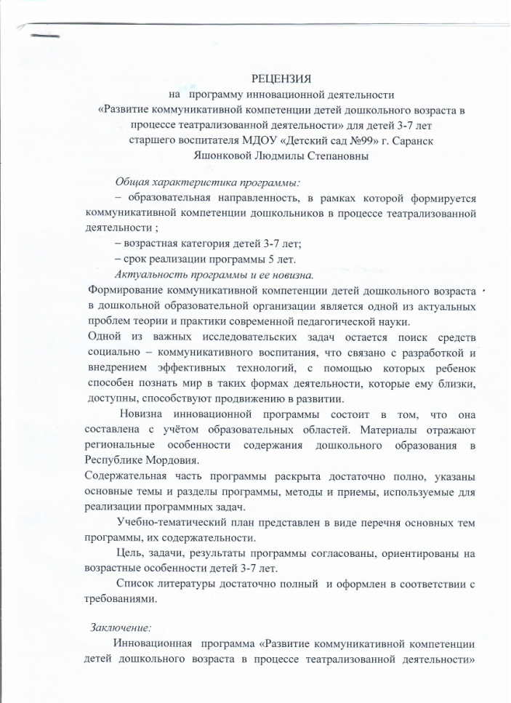
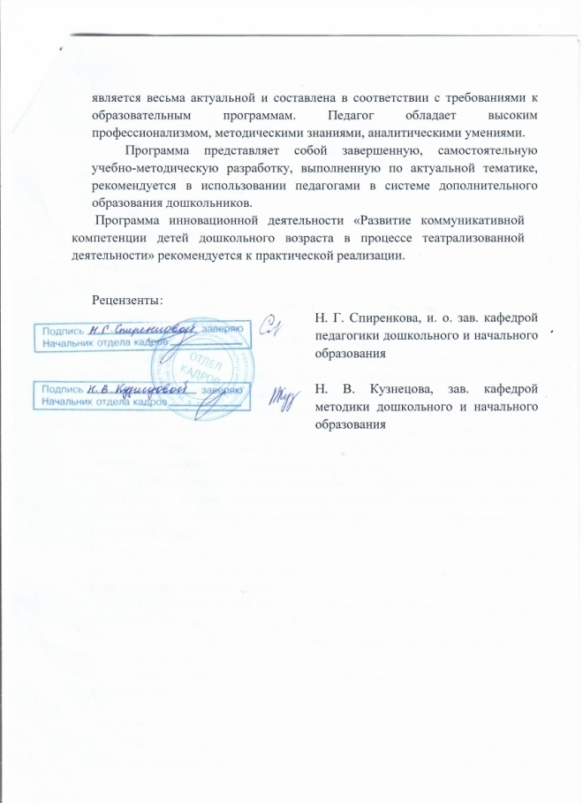
7.Наличие авторских программ, методических пособий, методических рекомендаций

Slide 31
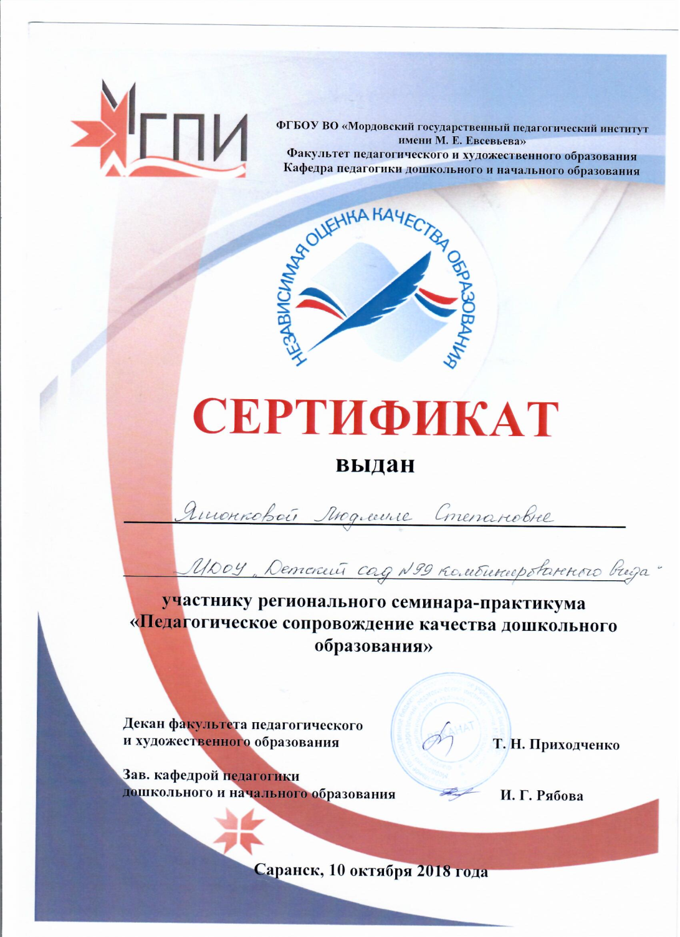
8. Выступления на заседаниях методических советов, научно-практических конференциях, педагогических чтениях, семинарах, секциях, форумах, радиопередачах (очно)

Slide 32
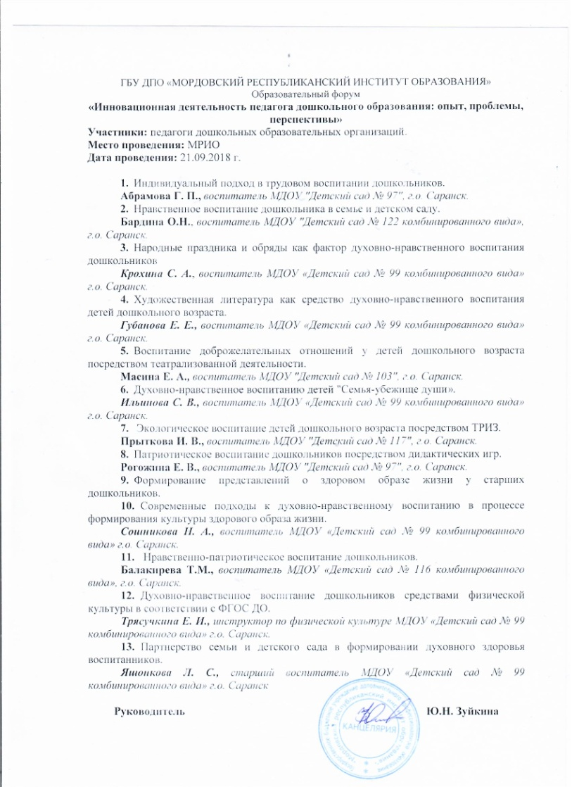
8. Выступления на заседаниях методических советов, научно-практических конференциях, педагогических чтениях, семинарах, секциях, форумах, радиопередачах (очно)

Slide 33
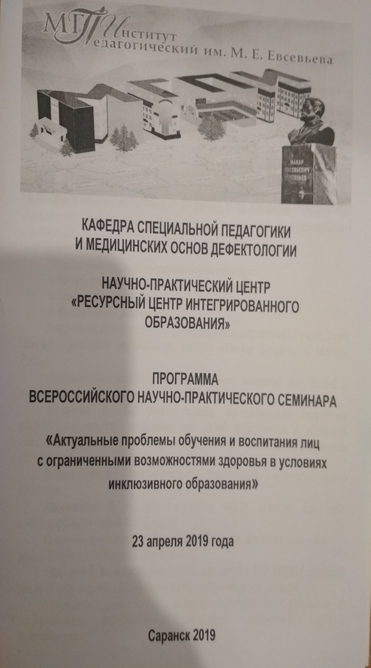
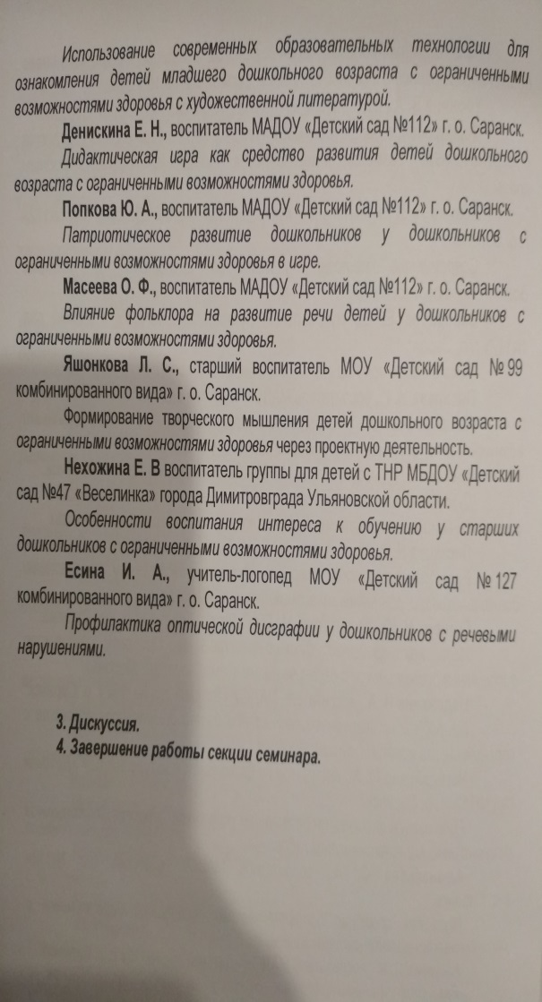
8.Выступления на заседаниях методических советов, научно-практических конференциях, педагогических чтениях, семинарах, секциях, форумах, радиопередачах (очно)

Slide 34
8.Выступления на заседаниях методических советов, научно-практических конференциях, педагогических чтениях, семинарах, секциях, форумах, радиопередачах (очно)

Slide 35
9.Проведение старшим воспитателем открытых занятий, мастер-классов, мероприятий

Slide 36
9.Проведение старшим воспитателем открытых занятий, мастер-классов, мероприятий

Slide 37
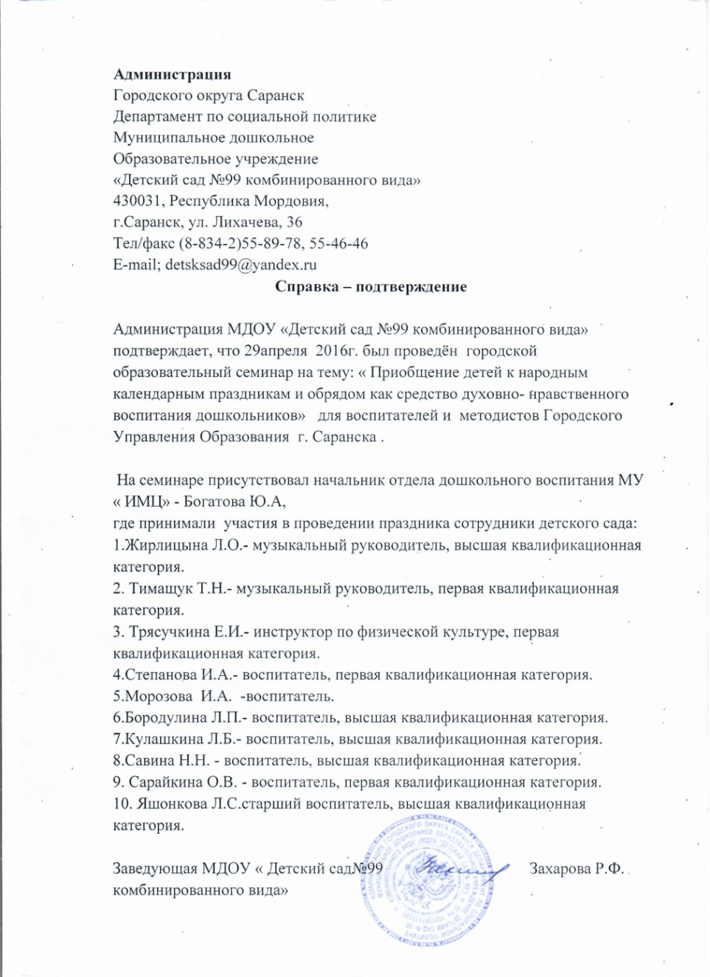
9.Проведение старшим воспитателем открытых занятий, мастер-классов, мероприятий

Slide 38
9.Проведение старшим воспитателем открытых занятий, мастер-классов, мероприятий

Slide 39
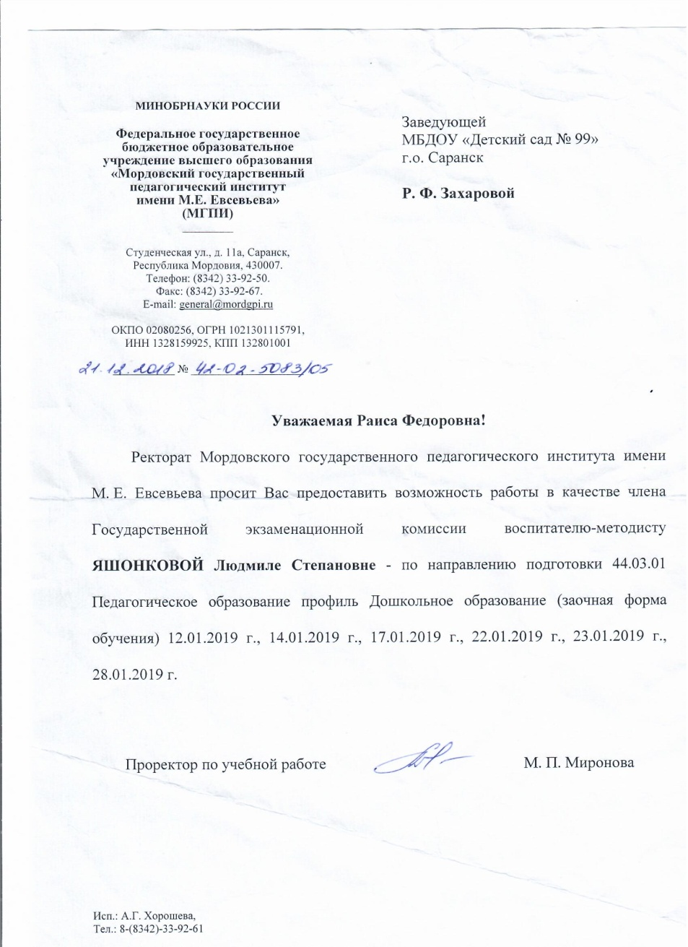
10.Экспертная деятельность

Slide 40
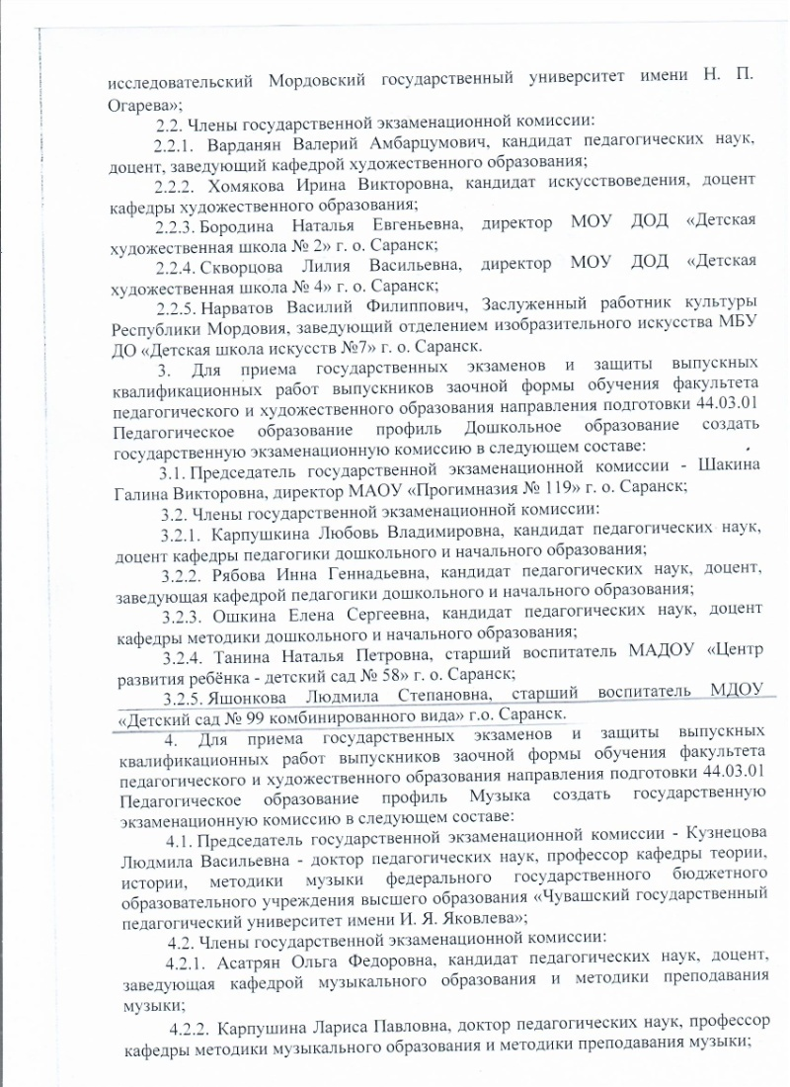
10.Экспертная деятельность

Slide 41
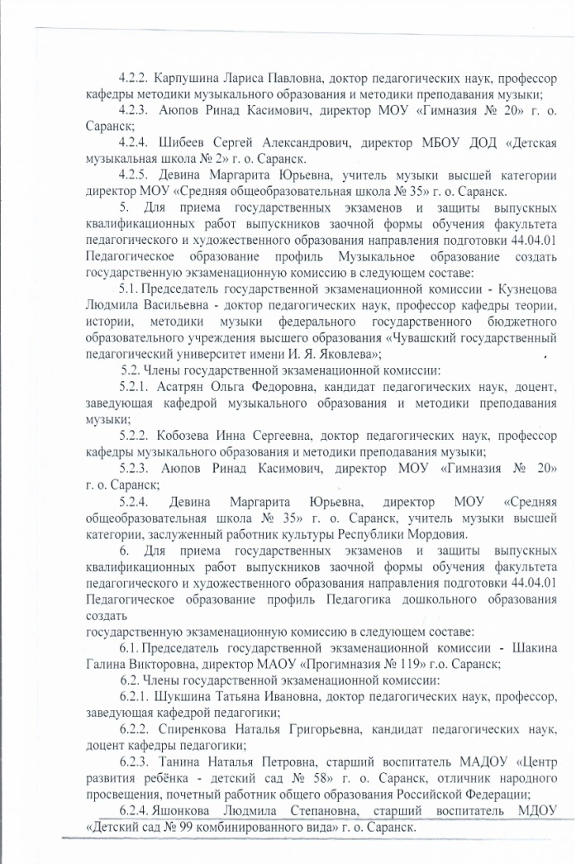
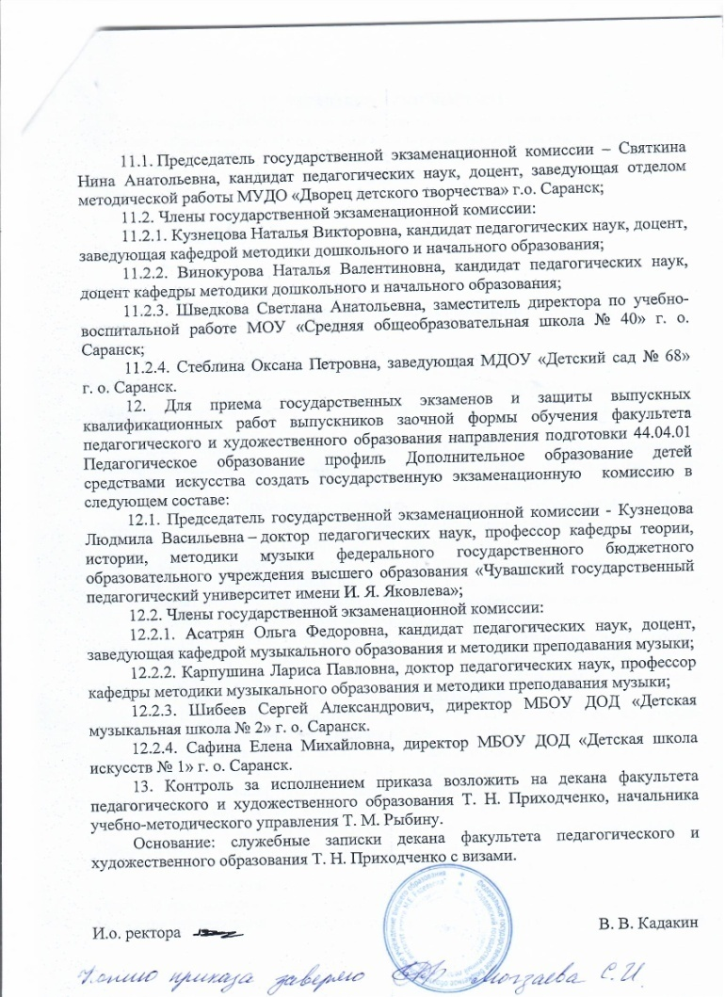
10.Экспертная деятельность

Slide 42
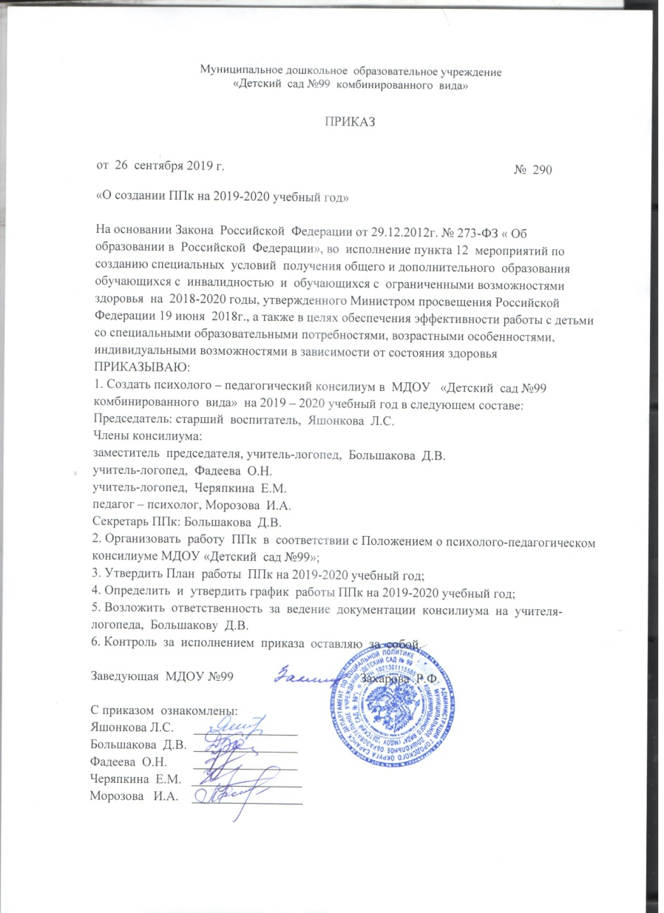
11. Общественно-педагогическая активность: участие в работе педагогических сообществ, комиссиях, жюри конкурсов

Slide 43
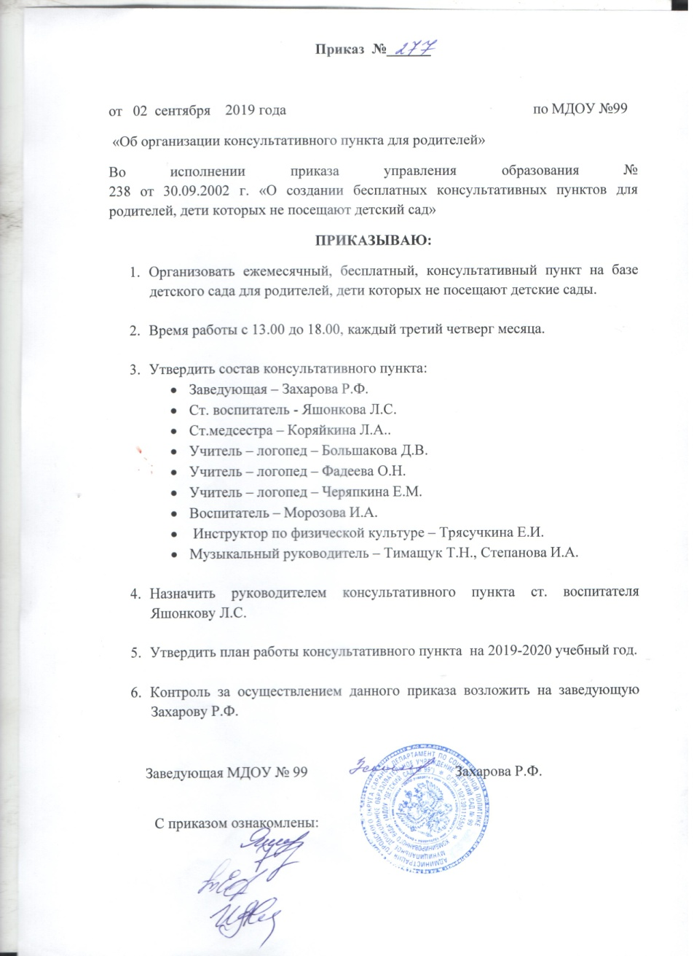
11. Общественно-педагогическая активность: участие в работе педагогических сообществ, комиссиях, жюри конкурсов

Slide 44
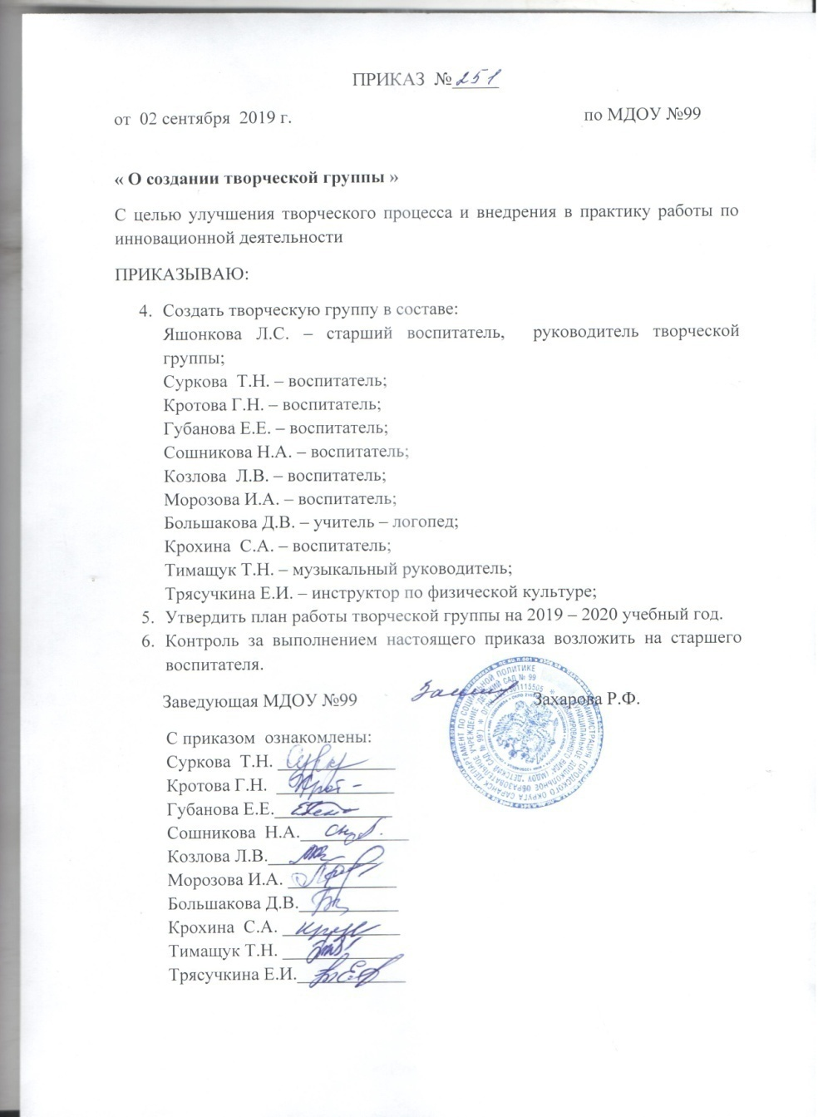
11. Общественно-педагогическая активность: участие в работе педагогических сообществ, комиссиях, жюри конкурсов

Slide 45
11. Общественно-педагогическая активность: участие в работе педагогических сообществ, комиссиях, жюри конкурсов

Slide 46
12. Личное участие в профессиональных конкурсах

Slide 47
12. Личное участие в профессиональных конкурсах

Slide 48
13. Награды и поощрения

Slide 49
13. Награды и поощрения
т

Slide 50
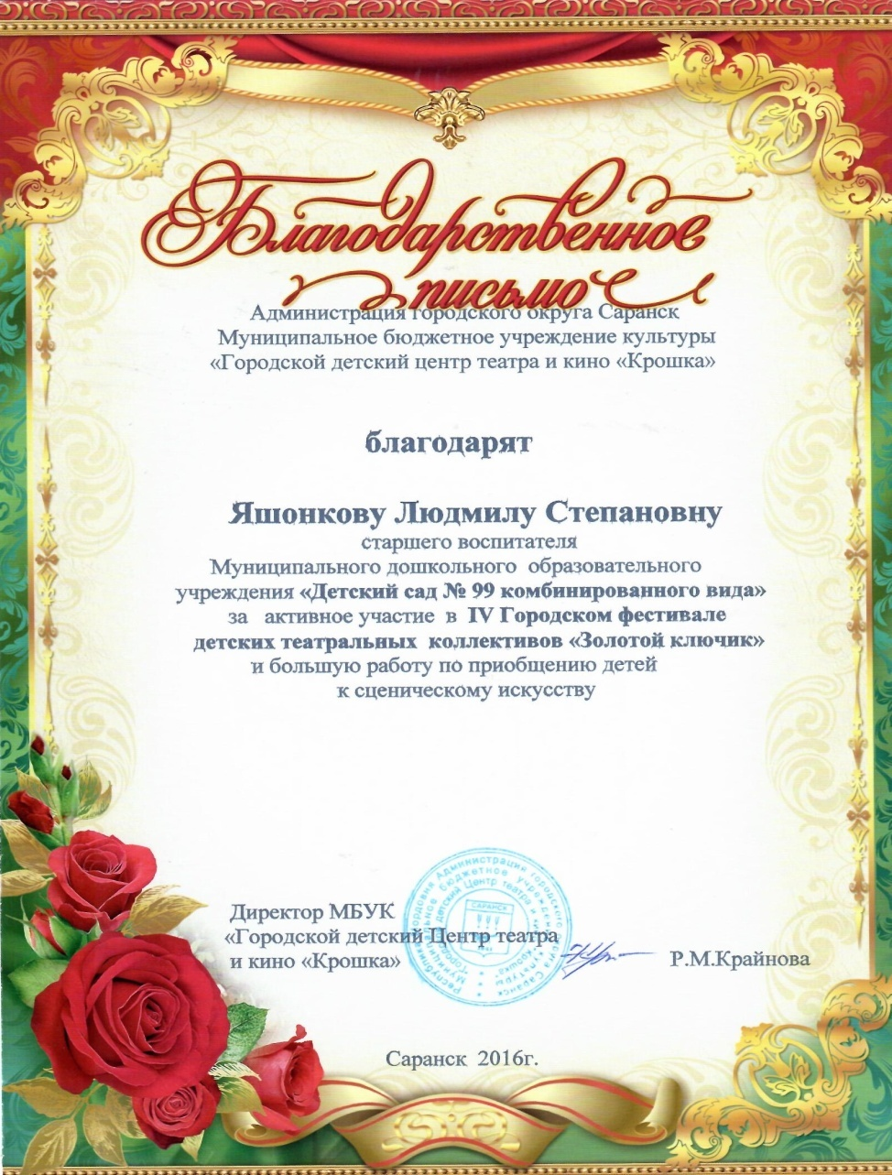
13. Награды и поощрения
т

Slide 51
13. Награды и поощрения

Slide 52
13. Награды и поощрения

